Slide 1
BSS with binary masking in TIME-FREQUENCY domain

Slide 2
Intento delle prove
Implementare e verificare il funzionamento di un algoritmo di separazione di sorgenti audio basato su di un’analisi nel dominio delle trasformate STFT per un problema sottodeterminato (più sorgenti che sensori)
Verificare le performance e le criticità dell’algoritmo

Slide 3
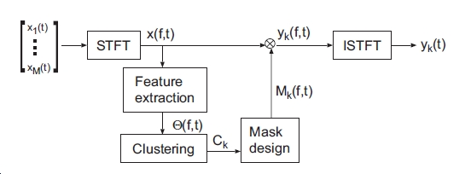
Descrizione dell’algortimo
Si riporta uno schema della procedura di separazione che si è implementata:
Ricostruzione dei segnali nel tempo a partire dai diagrammi STFT
Sequenze di campioni delle osservazioni (registrazioni dei sensori)
Procedure di confronto dei diagrammi STFT ottenuti dalle registrazioni dei vari sensori, estrazione delle features e clustering dei dati
Tramite la classificazione si creano le maschere che permettono di individuare quali bin dei diagrammi STFT competono alle diverse sorgenti

Slide 4
STFT/ISTFT
[...]

Slide 5
Feature extraction
[...]

Slide 6
Classificazione
[...]

Slide 7
Maschere binarie/Ricostruzione
[...]

Slide 8
Performance
[...]

Slide 9
Geometria delle prove
Disposizione Sorgenti/Sensori
Sorg2
Sorg3
Sorg1
MIC1
d
MIC2
Caratteristiche delle sorgenti e dei ricevitori
Sorg1
Sorg2
Sorg3
Sorgenti di tipo audio
MIC1
MIC2
Microfoni (omnidirezionali)
Freq. di campionamento 8000 kHz

Slide 10
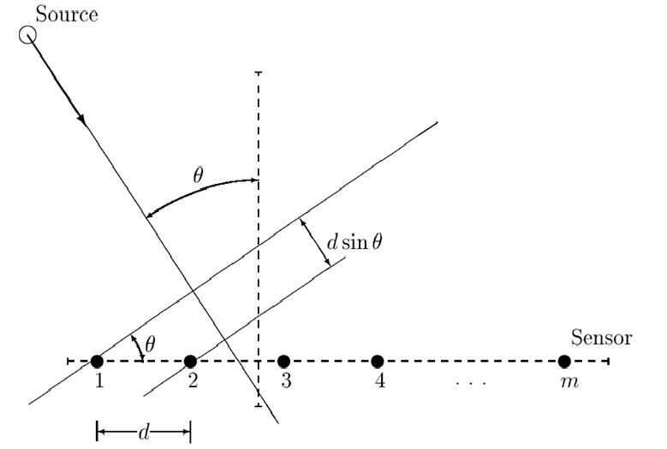
Geometria delle prove
Calcolo del ritardo:
Schema geometrico per il calcolo dei ritardi
Velocità di propagazione dell’onda sonora
Nella nostra situazione i sensori sono solo due, per ogni sorgente è necessario il calcolo di un solo ritardo.
Calcolo della distanza tra i sensori:
→ È stata scelta in base alla minima per evitare alias spaziale

Slide 11
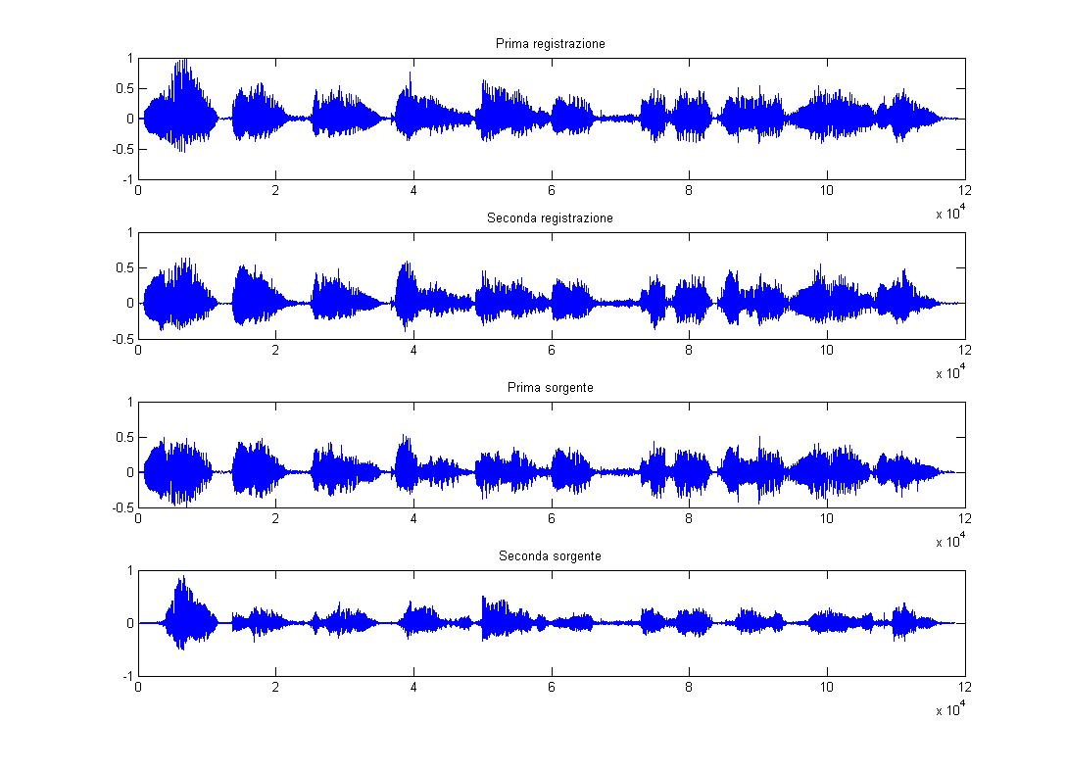
Prima prova
Una prima prova è stata effettuata utilizzando due registrazioni sintetiche di due sole sorgenti (due sorgenti per due sensori):
I file utilizzati sono quelli relativi ad un esperimento di separazione cieca di sorgenti tramite l’utilizzo di reti neurali per problemi determinati.
Gli stessi file (fonte internet) sono stati utilizzati per verificare il funzionamento dell’algoritmo
Registrazione1
Registrazione2
Separata1
Separata2
http://cnl.salk.edu/~tewon/Blind/blind_audio.html (il secondo esempio)

Slide 12
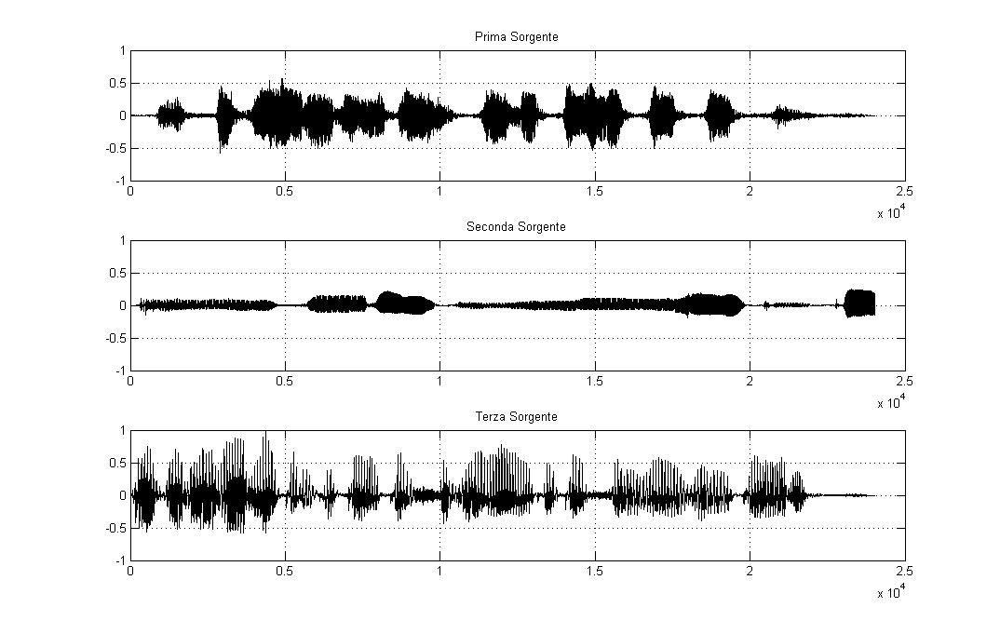
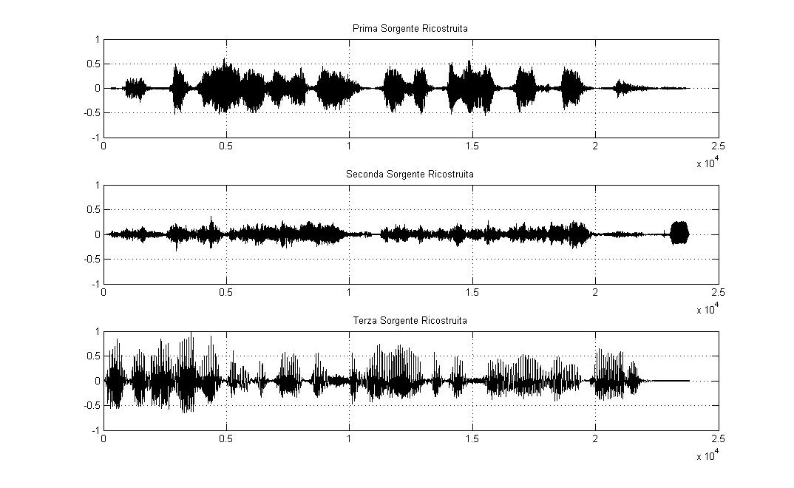
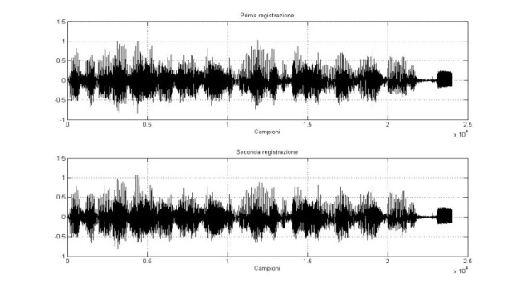
Problemi Sottodeterminati
Prima situazione
Angoli (riferimento alla figura):
angolo1 = 30°
angolo2 = 80°
angolo3 = 10°
Guadagni in dB (SIR)
G1 = 17.73
G2 = 14.94
G3 = 15.66
Sorgente 2
Sorgente 1
Sorgente 3
2
1
3
Microfoni
Sorgenti originali
Sorgenti ricostruite
Registrazioni

Slide 13
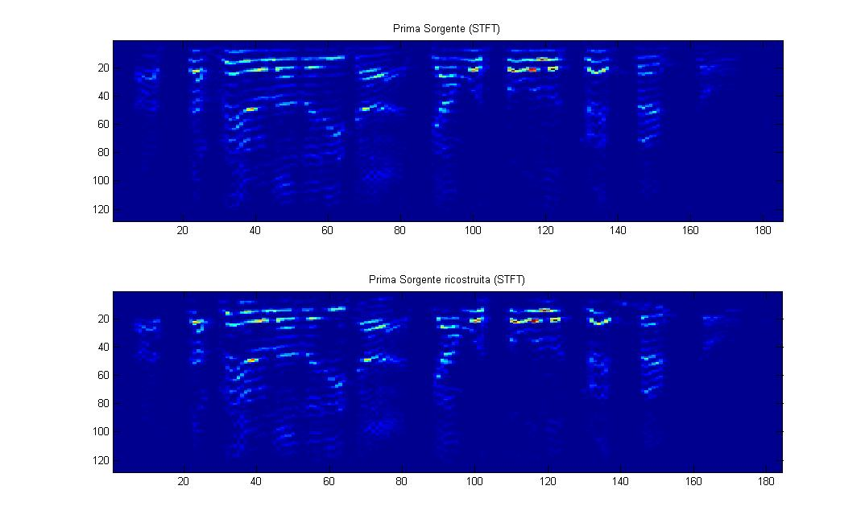
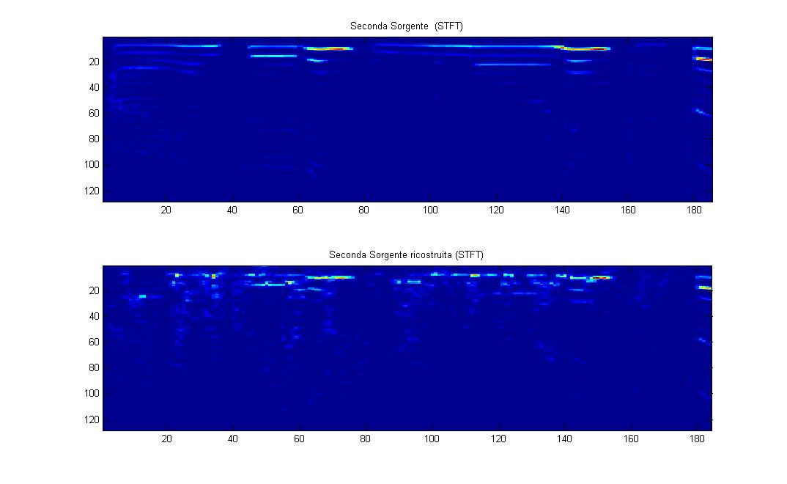
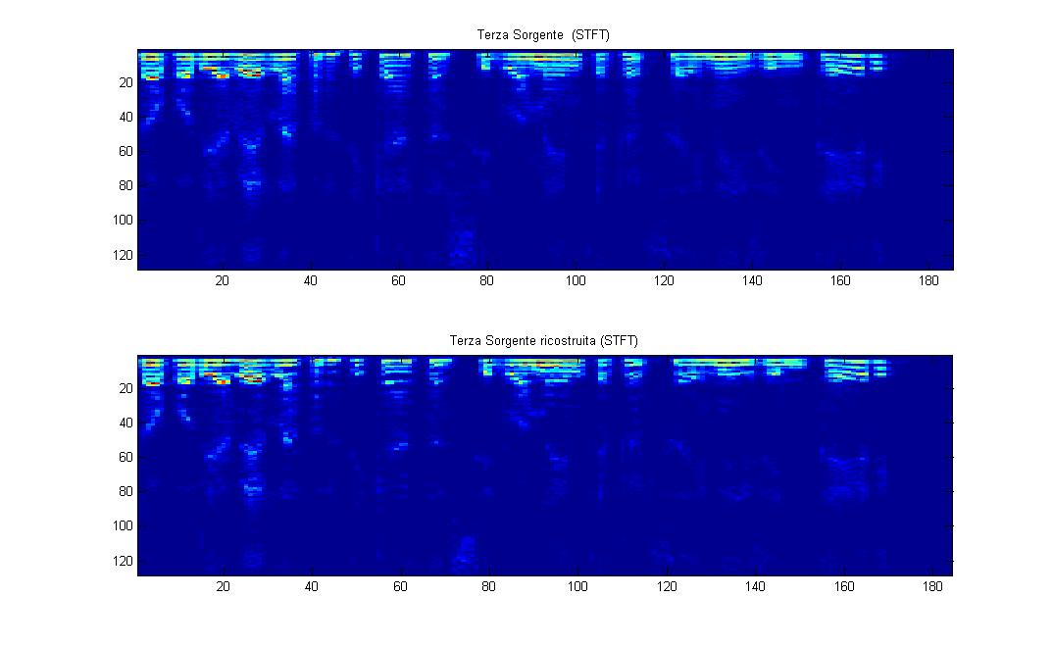
Problemi Sottodeterminati
Prima situazione
Diagrammi STFT
Prima sorgente
Seconda sorgente
Terza sorgente
Originale1
Ricostruita1
Originale2
Ricostruita2
Originale3
Ricostruita3

Slide 14
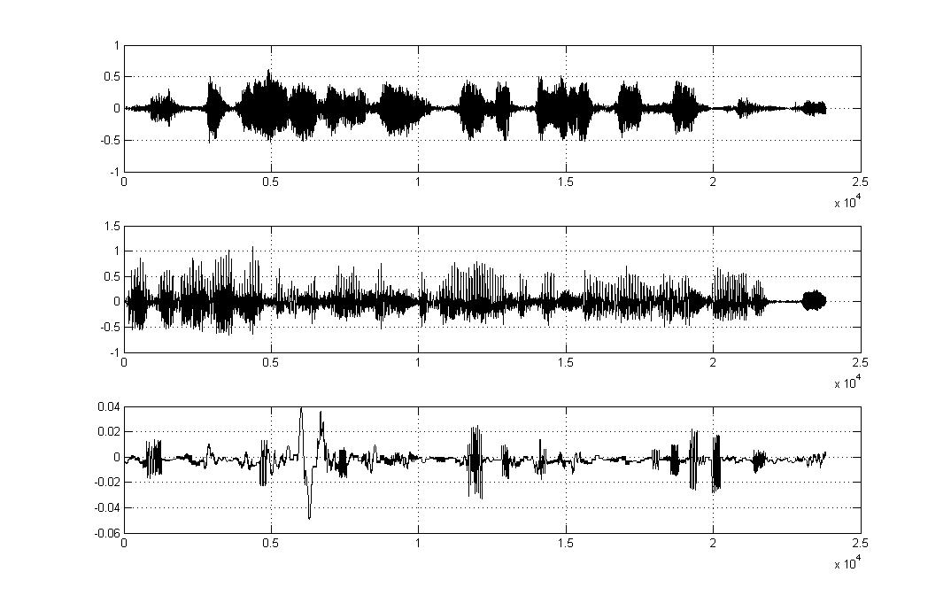
Problemi Sottodeterminati
Seconda situazione
Angoli (riferimento alla figura):
angolo1 = 10°
angolo2 = 20°
angolo3 = 30°
Guadagni in dB (SIR)
G1 = -
G2 = -
G3 = -
Sorgente 3
Sorgente 2
Sorgente 1
2
3
1
Microfoni
***le sorgenti sono molo vicine angolarmente***
Sorgenti originali
***Una delle sorgenti non viene per nulla separata e rimane sovrapposta ad un’altra***
Sorgenti ricostruite
Registrazioni

Slide 15

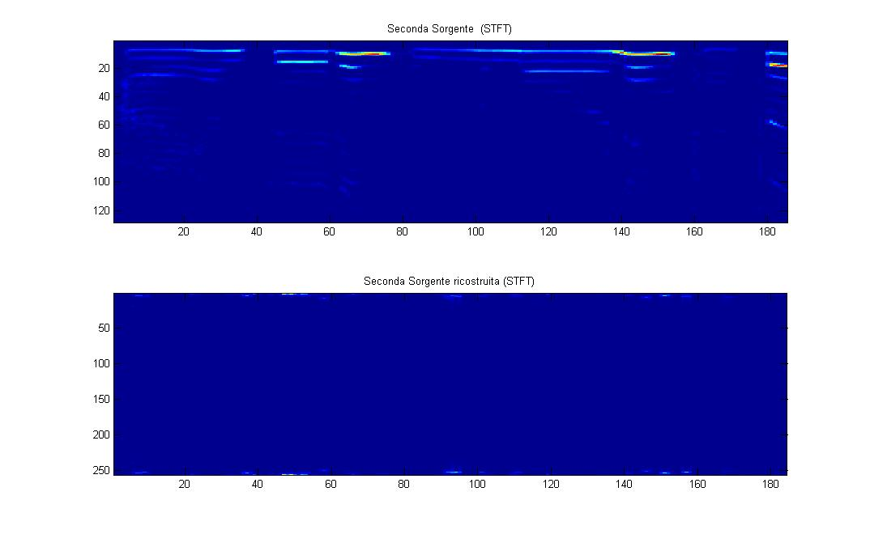
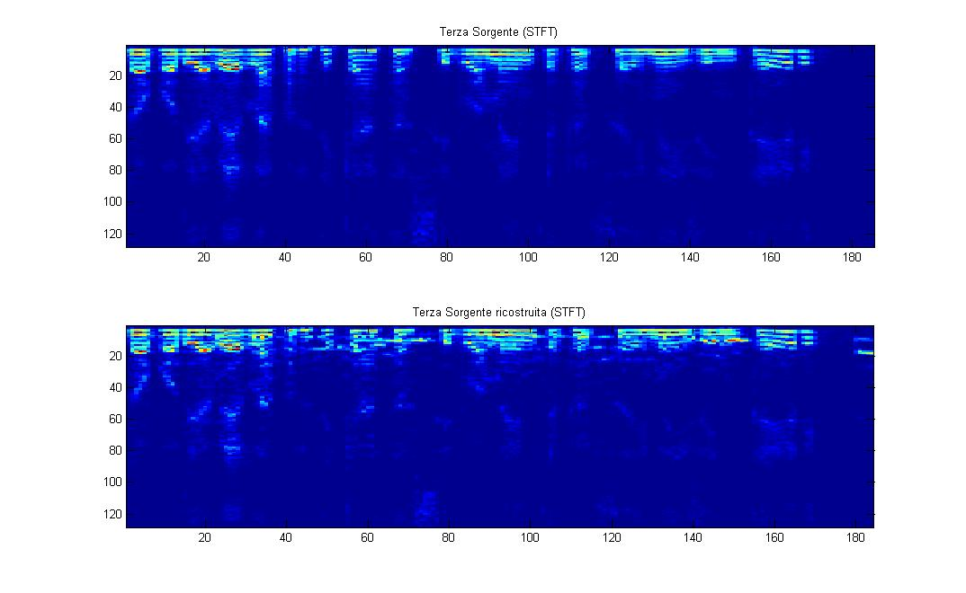
Problemi Sottodeterminati
Seconda situazione
Diagrammi STFT
Prima sorgente
Seconda sorgente
Terza sorgente
Originale1
Ricostruita1
Originale2
Ricostruita2
Originale3
Ricostruita3

Slide 16
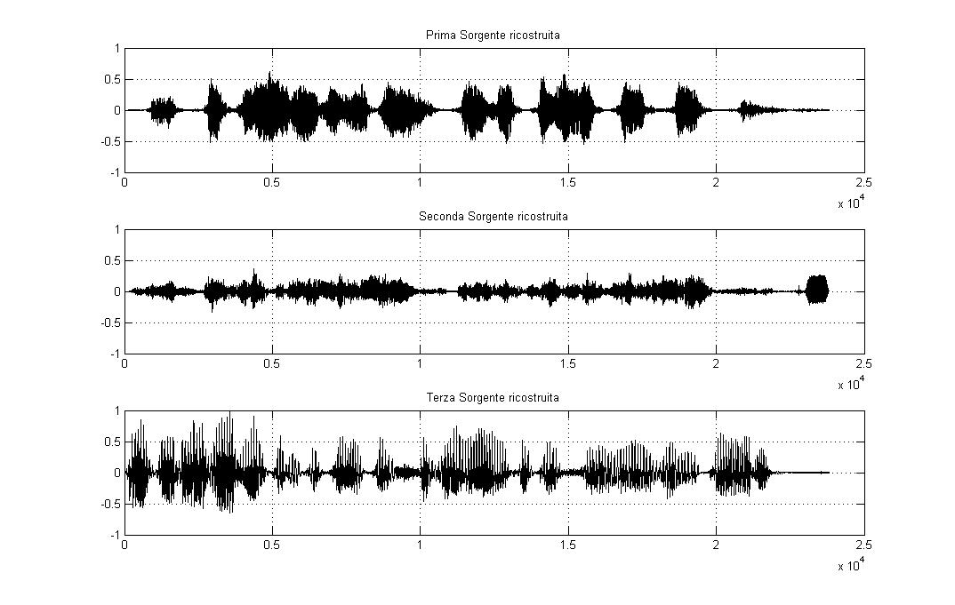
Problemi Sottodeterminati
Terza situazione
Angoli (riferimento alla figura):
angolo1 = 20°
angolo2 = 90°
angolo3 = 30°
Guadagni in dB (SIR)
G1 = 17.94
G2 = 14.88
G3 = 15.47
Sorgente 2
Sorgente 1
Sorgente 3
2
1
3
Microfoni
Sorgenti originali
Sorgenti ricostruite
Registrazioni

Slide 17


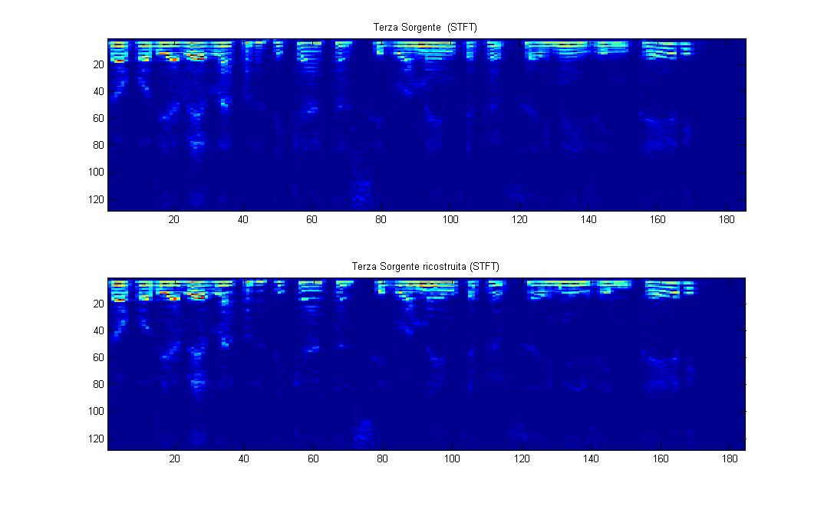
Problemi Sottodeterminati
Terza situazione
Diagrammi STFT
Prima sorgente
Seconda sorgente
Terza sorgente
Originale1
Ricostruita1
Originale2
Ricostruita2
Originale3
Ricostruita3

Slide 18
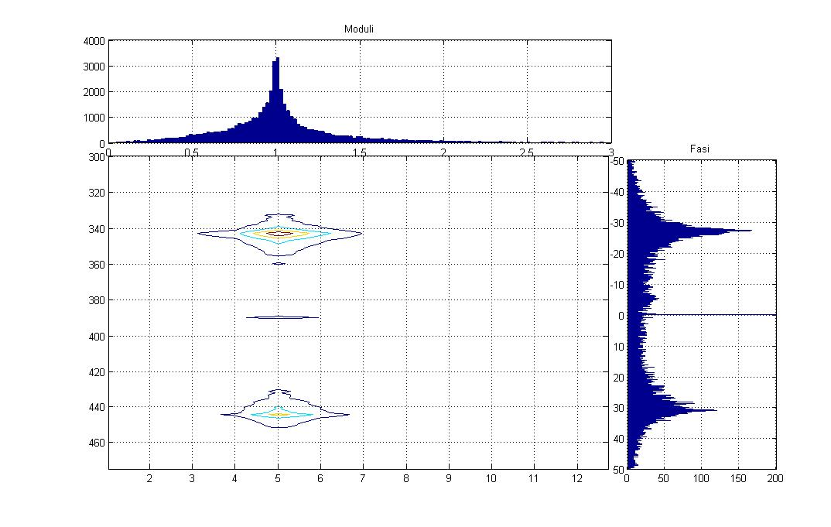
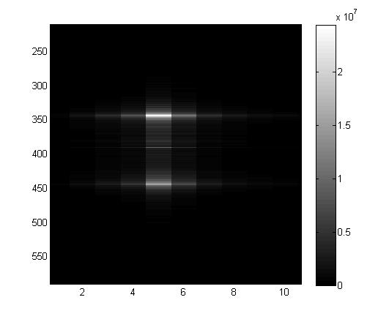
Spazio delle Features
Si riporta un esempio degli istogrammi delle features generati e utilizzati per la classificazione nella prima situazione:
Indicati con “X” sono i punti in cui vengono posizionati i centroidi delle classi create dall’algoritmo di classificazione K-MEANS
***I valori sugli assi del diagramma centrale non sono stati normalizzati***

Slide 19
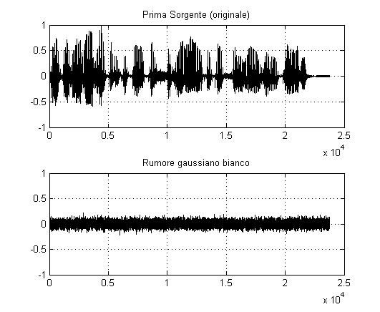
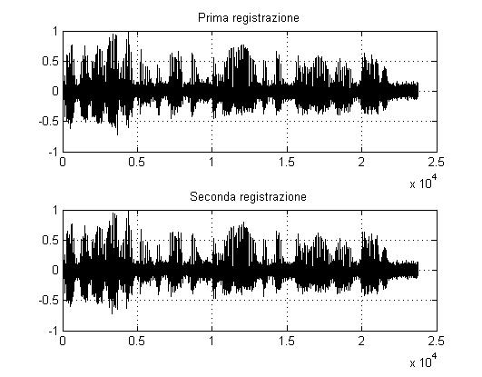
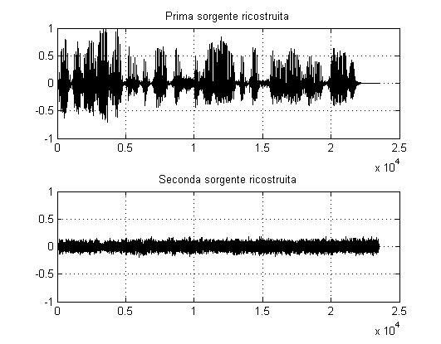
Eliminazione del rumore
Sorgente
Situazione:
Una sola sorgente di segnale
Due microfoni
Ai microfoni il segnale della sorgente arriva degradato da rumore gaussiano bianco
MIC1
d
MIC2
→ Applicando lo stesso algoritmo utilizzato per la BSS ma assumendo che le sorgenti presenti siano solo due si riesce a separare il segnale della sorgente presente dal rumore gaussiano bianco.
Originali
Registrazioni
Sorgenti ricostruite
Sorgente
Rumore
Registrazione1
Registrazione2
Prima Ricostruita
Seconda Ricostruita

Slide 20
Considerazioni Finali
L’algoritmo implementato funziona e permette di dimostrare l’efficacia della procedura di separazione tramite analisi nel dominio Tempo-Frequenza
Non sono state effettuate prove in presenza di ambienti riverberanti; ci si aspetta un decremento delle prestazioni per via del venir meno della sparsità delle sorgenti
L’analisi delle prestazioni ha mostrato come il funzionamento dell’algoritmo dipenda principalmente dalla distanza angolare tra le sorgenti
La principale limitazione a procedure di questo tipo, basate sull’utilizzo di una classificazione automatica, risiede nel fatto che è necessario conoscere a priori il numero di sorgenti presenti
Un possibile miglioramento potrebbe essere sviluppato inserendo un algoritmo che, attraverso procedure di DOA, permetta di determinare il numero di sorgenti presenti per poi procedere alla classificazione e separazione
(Una possibile applicazione potrebbe essere quella di eliminazione del rumore in presenza una sorgente singola)

